Slide 1

Presentación Final Proyecto - POO Sistema de Ventas de una Licorería
Universidad Nacional Mayor de San Marcos
INTEGRANTES: PUNTUACIÓN:
Patrocinio Suarez, Alexis Ademir PUNTOS 5
Castro Silva, Fernando Abel PUNTOS 5
Curo Diaz, Alex PUNTOS 5
Montesinos Meza, Diego Alonso PUNTOS 5
Marcelo Álvarez, Juan Antonio PUNTOS 5
Cabanillas Cabanillas, Daniel PUNTOS 5

Slide 2
Descripción de la aplicación
MOTIVACIÓN:
La idea del proyecto surgió al observar la gran demanda que existe en este tipo de productos que no se limita a un solo sector y/u ocasión en específico, pues evidente la venta masiva de bebidas alcohólicas para personas mayores de edad para su posterior consumo en distintos modelos de eventos o situaciones tales como: cumpleaños, bodas, bautizos, reuniones familiares, etc.
PROBLEMA:
Como todo negocio con productos de alta demanda, se necesita llevar un control de lo que se vende y lo que no, de los gastos para así evitar desperdicios o despilfarros, conocimiento del estado financiero de la empresa, etc. Además de esto se requiere, para la facilidad de las transacciones, un sistema que permita pagar lo adquirido en la modalidad que desee (efectivo o tarjeta), así como la emisión de boletas o facturas.
Esto y más es lo que se buscó cubrir con la aplicación que desarrollamos en el presente proyecto.

Slide 3
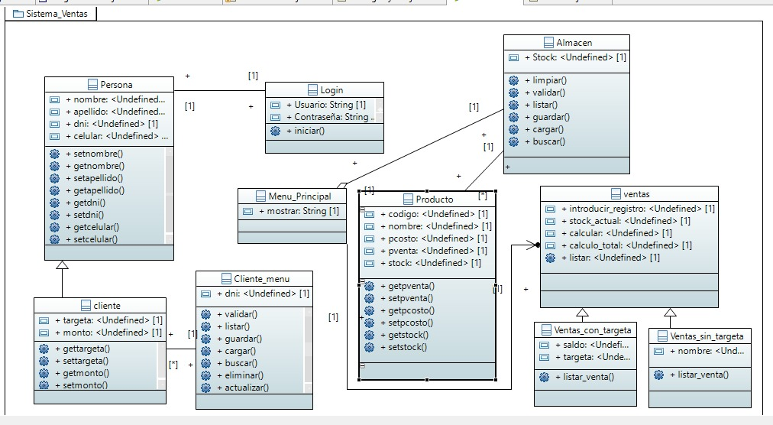
Diagrama de clases

Slide 4
Explicación del contenido
Java. Swing.-Para la Interface
Métodos usados: String.valueOff(), Integer.parseInt(), Double.parseDouble, get, set, for
Clases: login, menú principal, persona, cliente ,cliente menú, almacén, ventas, producto, venta con tarjeta venta
La base de datos se crea con el método Serializable
Empleo de Diagramas de clases.- Identificando los tipos de relaciones entre las clases (herencia, dependencia, agregación, asociación, etc.), identificando en cada clase los atributos y métodos correspondientes.

Slide 5
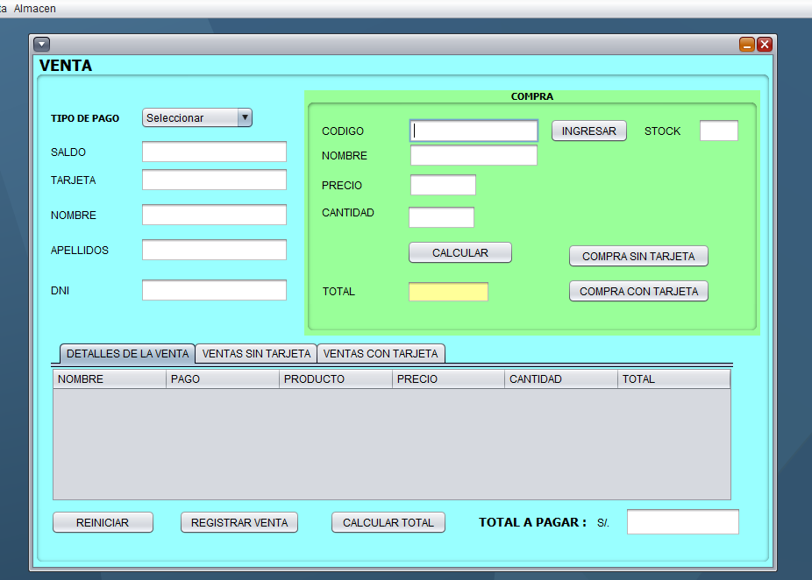
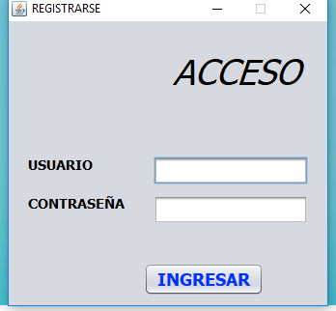
Demostración de funcionamiento del aplicativo

